Slide 1
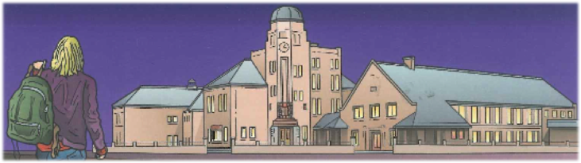

Profielkeuze
doorstroom mavo - havo

Slide 2

programma
doorstroom en eisen aan toelating
profielen
aansluiting mavo – havo per profiel
tijdpad
vragen
niet vergeten: informatieboekje en keuzeformulier

Slide 3
doorstroom mavo - havo
Voordelen:
- voorsprong doordat op mavo bepaalde onderwerpen al behandeld zijn
- de leerling heeft al examenervaring
Aandachtspunten:
- meer vakken
- achterstand omdat op mavo bepaalde onderwerpen niet behandeld zijn - de manier van werken is anders (o.a. grotere hoeveelheden stof en meer zelfstandigheid / plannen)

Slide 4
Toelating (met extra vak)
Toegelaten tot 4 havo

Slide 5
Toelating (zonder extra vak)
afgeronde eindexamencijfers > 6,8
kernvakken Nederlands, Engels en wiskunde afzonderlijk > 6,0
positief advies docentenvergadering
profiel / vakken die passen bij profiel havo
voor het kiezen van wiskunde B
wiskunde > 7,0

Slide 6
profielen
Gemeenschappelijk deel
Profieldeel
    - Cultuur en Maatschappij (C&M)
    - Economie en Maatschappij (E&M)
    - Natuur en Gezondheid (N&G)
    - Natuur en Techniek (N&T)
Vrije deel

Slide 7
gemeenschappelijk deel
Nederlands
Engels
Maatschappijleer
Lichamelijke Opvoeding
Culturele en Kunstzinnige Vorming
Profielwerkstuk

Slide 8
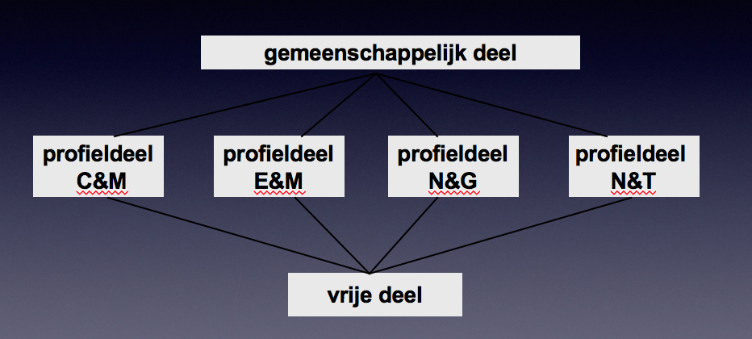
profieldeel

Slide 9
vrije deel
er moet een examenvak gekozen worden
keuze uit alle vakken – om roostertechnische
redenen soms een beperking

Slide 10

CM | EM | NG | NT
geschiedenis | geschiedenis economie wiskunde A | biologie scheikunde | scheikunde natuurkunde wiskunde B
Keuze uit
aardrijkskunde maatschappij- wetenschappen | bedrijfseconomie maatschappij-wetenschappen | wiskunde A wiskunde B | wiskunde D biologie
Keuze uit
Frans Duits |  | aardrijkskunde natuurkunde
Keuze uit
kunst (dans) kunst (tekenen)

Slide 11
vrije deel
CM | EM | NG | NT
maatschappij-wetenschappen economie wiskunde A | maatschappij-wetenschappenFrans Duits aardrijkskunde BSM kunst (dans) kunst (tekenen) | Frans Duits BSM economie kunst (dans) kunst (tekenen) | Frans Duits biologie economie

Slide 12
mavo - havo
van Economie naar profiel C&M / E&M
van Welzijn naar profiel N&G
van Techniek naar profiel N&G / N&T

Slide 13
tijdpad
27 maart keuzeformulier = aanmelding
(voorlopig vakkenpakket)
11 juni en eindexamenuitslag
30 juni
juni en doorstroomprogramma:
juli wiskunde, ontbrekende vak,
meeloopdagen, Nederlands

Slide 14
doorstroomprogramma
Een adviesformulier van de vakdocenten van 4 mavo.
- Wiskunde A drie blokuren wiskunde
- Wiskunde B vijf blokuren wiskunde
Twee meeloopdagen met 4 havo
Een referentietoets voor Nederlands en wiskunde.
Een intakegesprek met leerling en ouders

Slide 15
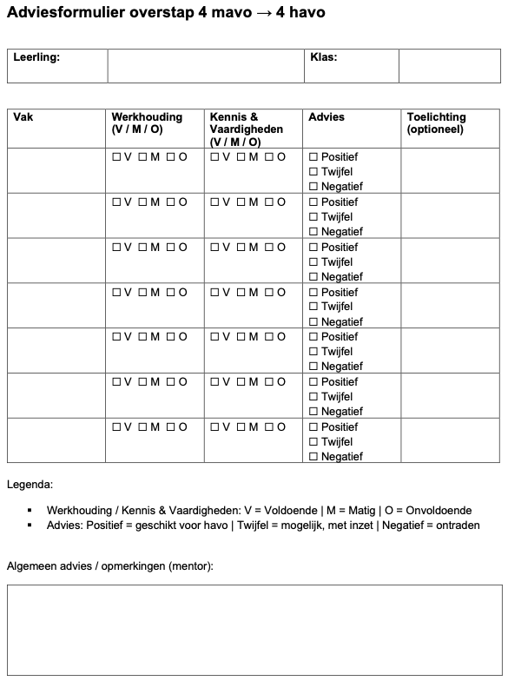
Advies- formulier

Slide 16
Planning en organisatie
26 mei voorlichtingsbijeenkomst,
blokuur wiskunde
juni twee meeloopdagen
lessen wiskunde
19 juni referentietoets Nederlands en wiskunde
22 t/m intakegesprekken
26 juni

Slide 17
nieuwe vakken
Voorlichting wiskunde A, B, D
Keuze uit 4 vakken per ronde van 20 minuten;
mogelijkheid tot het bezoeken van 3 vakken
  - Maatschappijwetenschappen
  - BSM
  - Bedrijfseconomie
  - Kunst tekenen

